Slide 1

원격 화상재활 서비스
SSAFY 공통프로젝트 말아톤
Notes:
간단한 프로젝트 10초 소개

Slide 2

Part 1.
기획 의도

Slide 3
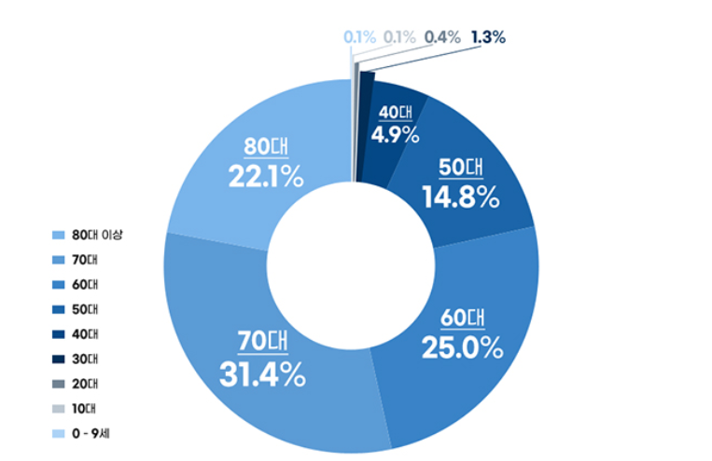
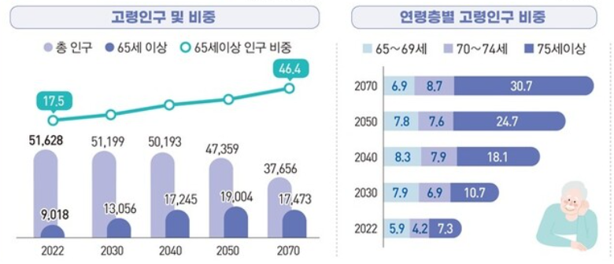

Part 1
빠르게 증가하는 고령인구
3
65이상의 고령인구 비율
나이별 뇌졸증 유병자

Slide 4
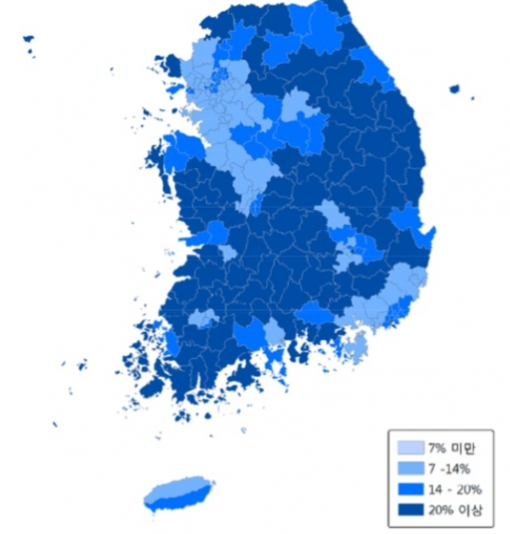
Part 1
부족한 병상과 불균형한 노인 비율
17.8%
출처 : 통계청
집중 재활 필요 병상 수 / 실제 병상 수
전국의 고령화 비율
Notes:
수요는 29000석이 필요하지만 실제 공급은 5100석에 그침

Slide 5

Part 1
재활을 위한 새로운 방법이 필요
환자
재활사
급성기의 시급한 수요에도 불구하고 적재적소에 재활 훈련을 받는 것이 거의 불가능
재활 병상도 제한적이고 대부분의 시설이 서울과 그 근교에 집중되어 있음
Notes:
수요는 29000석이 필요하지만 실제 공급은 5100석에 그침

Slide 6

Part 2.
핵심 기능

Slide 7
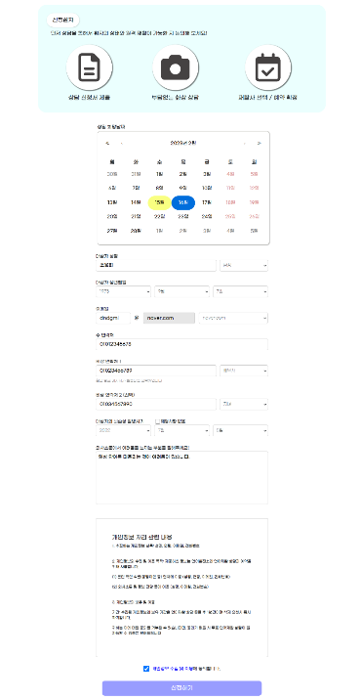
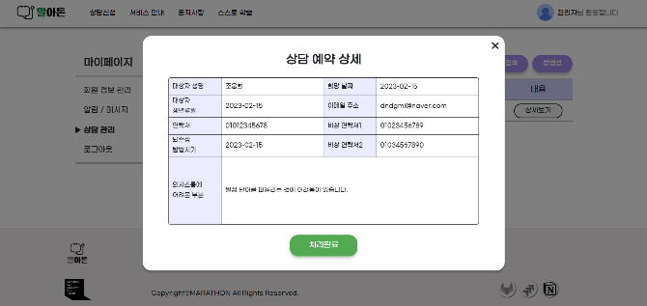
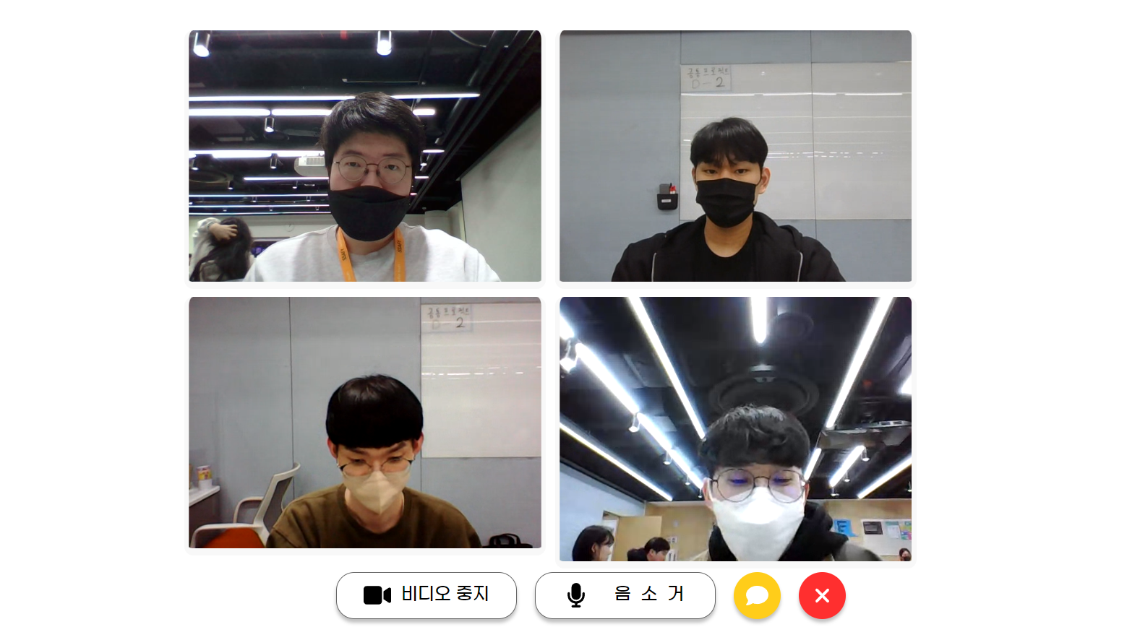
Part 2
상담 신청 / 화상 상담
>>
3

Slide 8
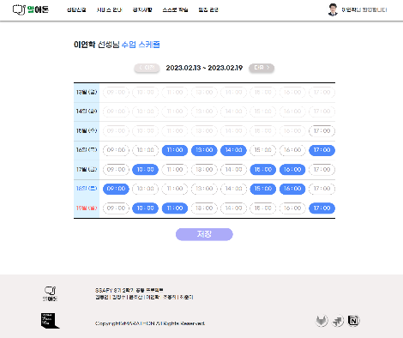
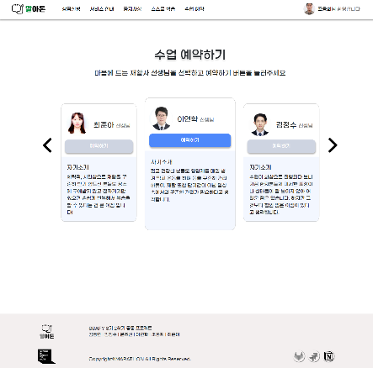
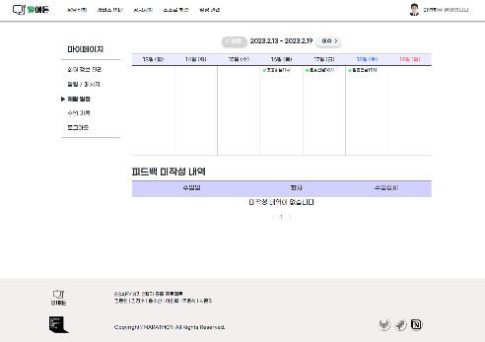
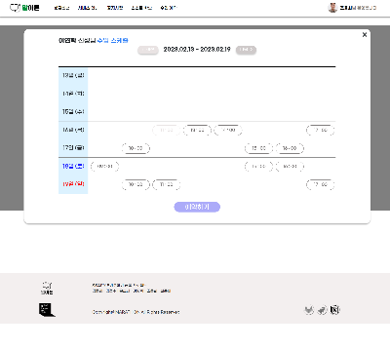
Part 2
동적인 예약 기능
>>
>>
3
>>

Slide 9
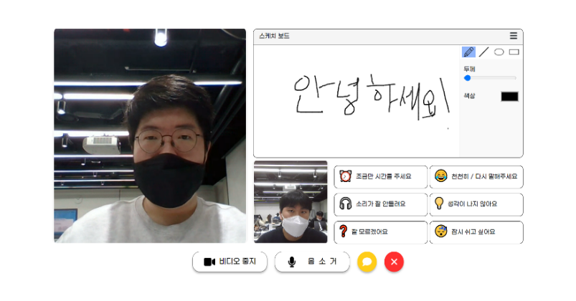
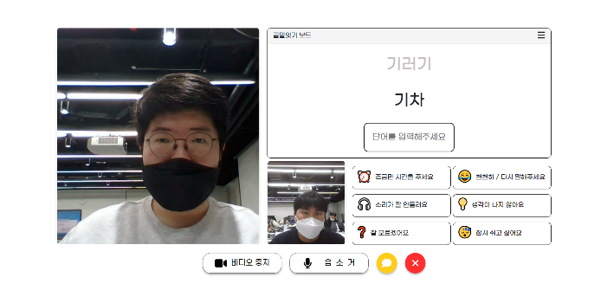
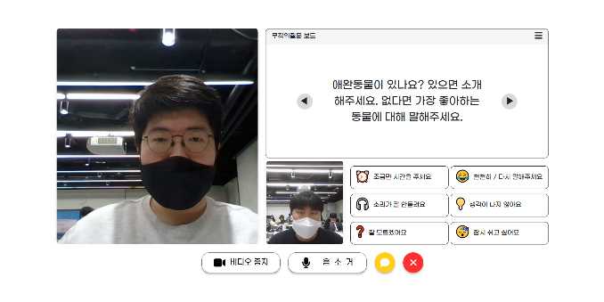
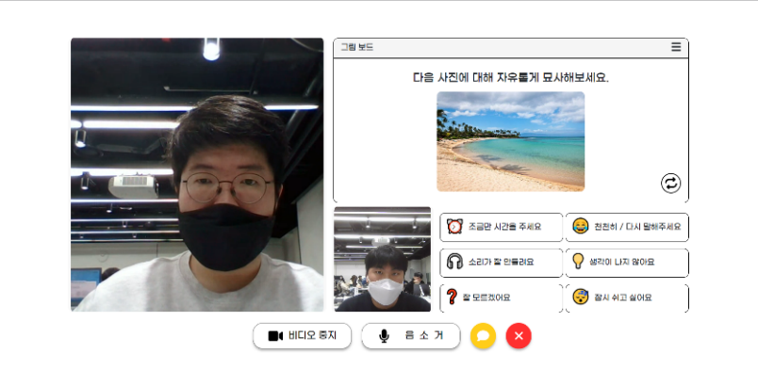
Part 2
1:1 화상 재활
3

Slide 10
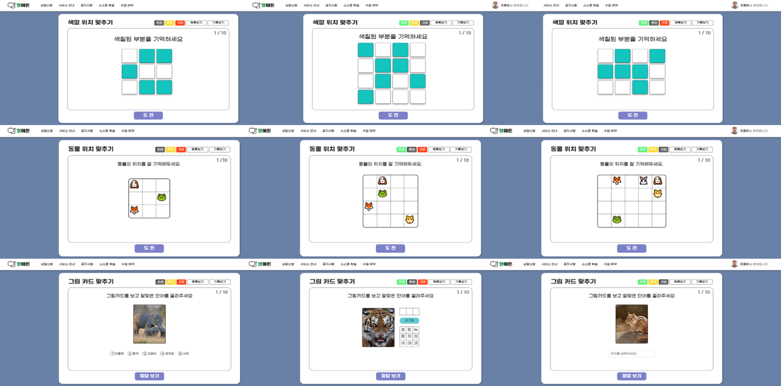
Part 2
스스로 학습
3

Slide 11
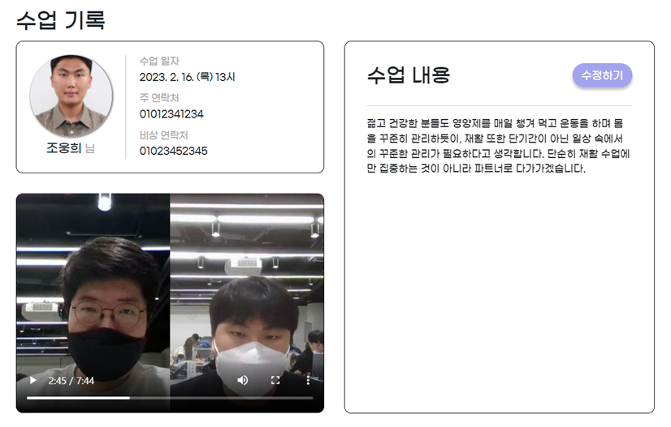
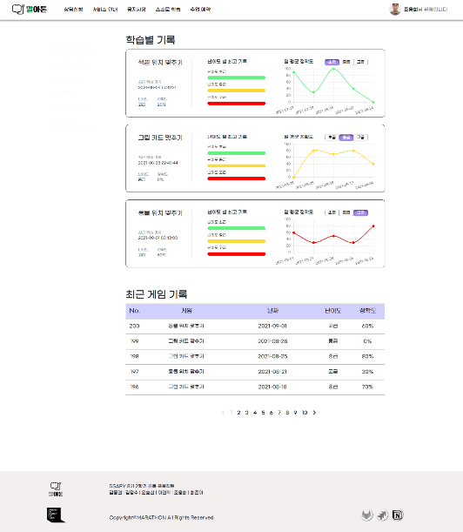
Part 2
꼼꼼한 피드백
3

Slide 12
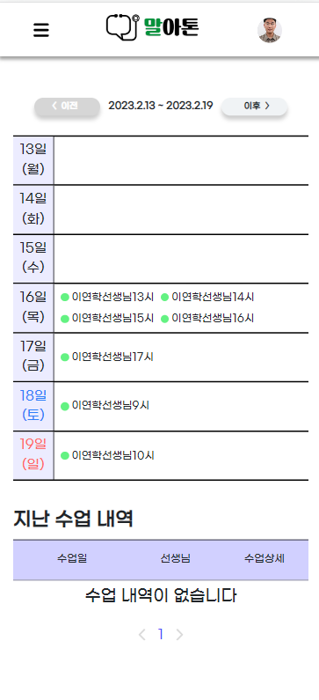
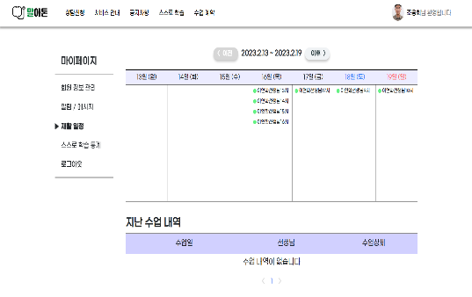
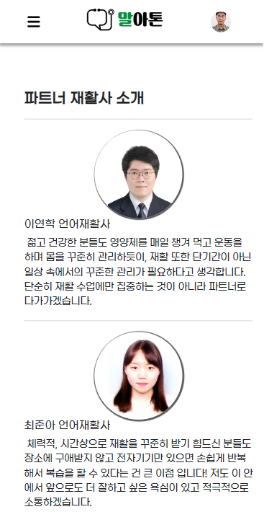
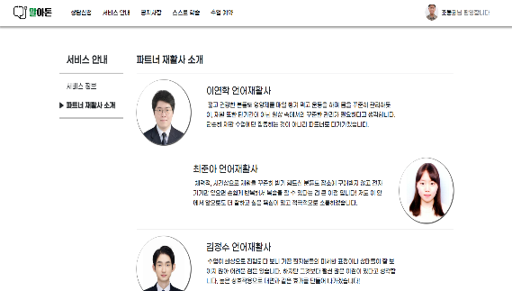
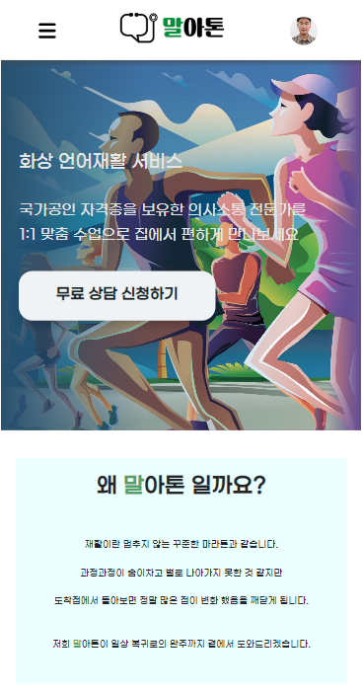
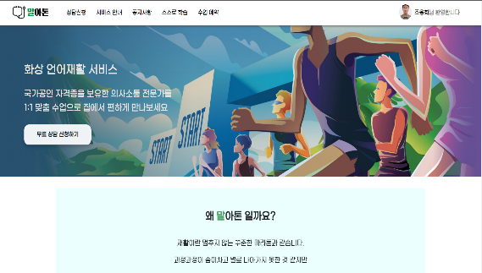
Part 2
멀티 디바이스 지원
3

Slide 13

Part 3.
발전 방향

Slide 14
Part 3
재활사 인증 제도 도입
재활사의 가입을 바로 승인하지 않고 사후적으로 검증 후 허가하는 방식을 도입
유저의 정보를 활용하여 적합한 재활사를 추천하는 AI기능 도입
3
현실에서 적용 가능한 서비스 모델 도입

Slide 15
https://i8a304.p.ssafy.io/

